Slide 1

Бизнес-план
Перепелиная ферма
Руководитель проекта:
И.Г. Иванов, учитель истории и обществознания
Участники проекта: Пархоменко В. (9 кл.),
Суслов Н. (9 кл.)

Slide 2
Разведение перепелов – выгодный бизнес
Испорченных перепелиных яиц не бывает, так как в них содержится ценная аминокислота, которая способна разрушать оболочку бактериальных клеток, следовательно позволяет бороться с раковыми клетками. Также их можно хранить при комнатной температуре.
Нестись начинают с 3 – 4 месяцев, т.е. высокие продуктивные свойства в короткие сроки. Одна перепелка может откладывать в год от 250 до 300 яиц.
Быстрая окупаемость. Меньше, чем за пол года.
Относительно малые размеры перепелов позволяют содержать и выращивать большое их количество на небольшой территории.
Неприхотливость в кормах.

Slide 3
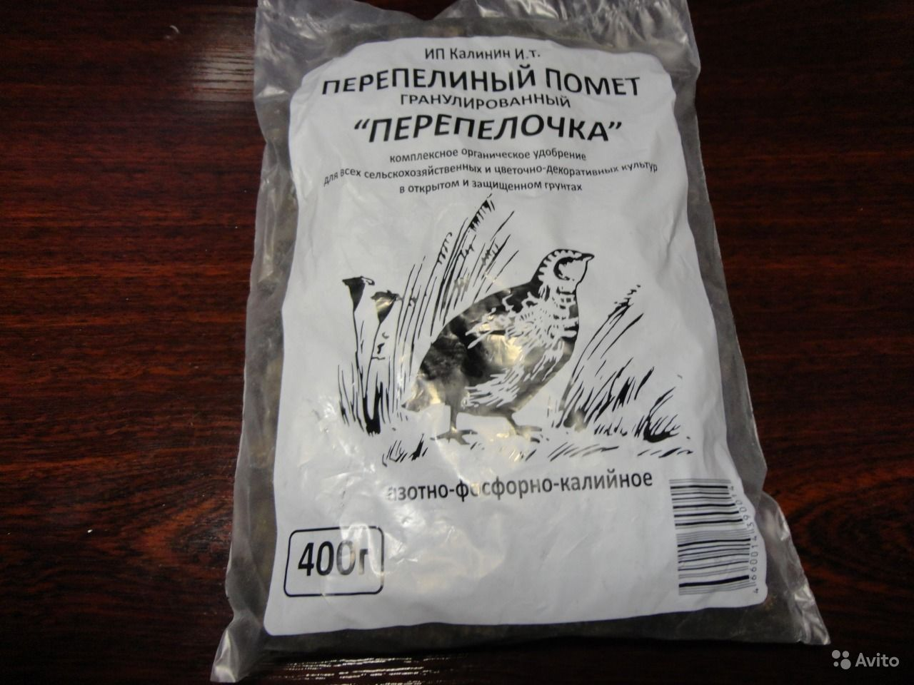
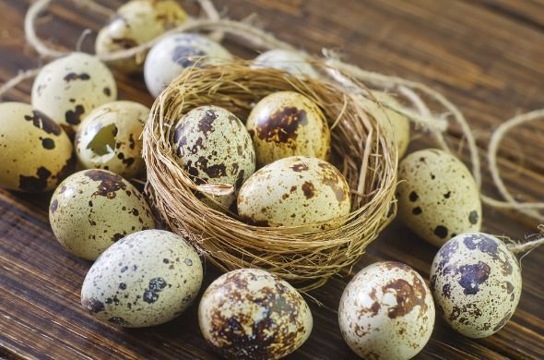
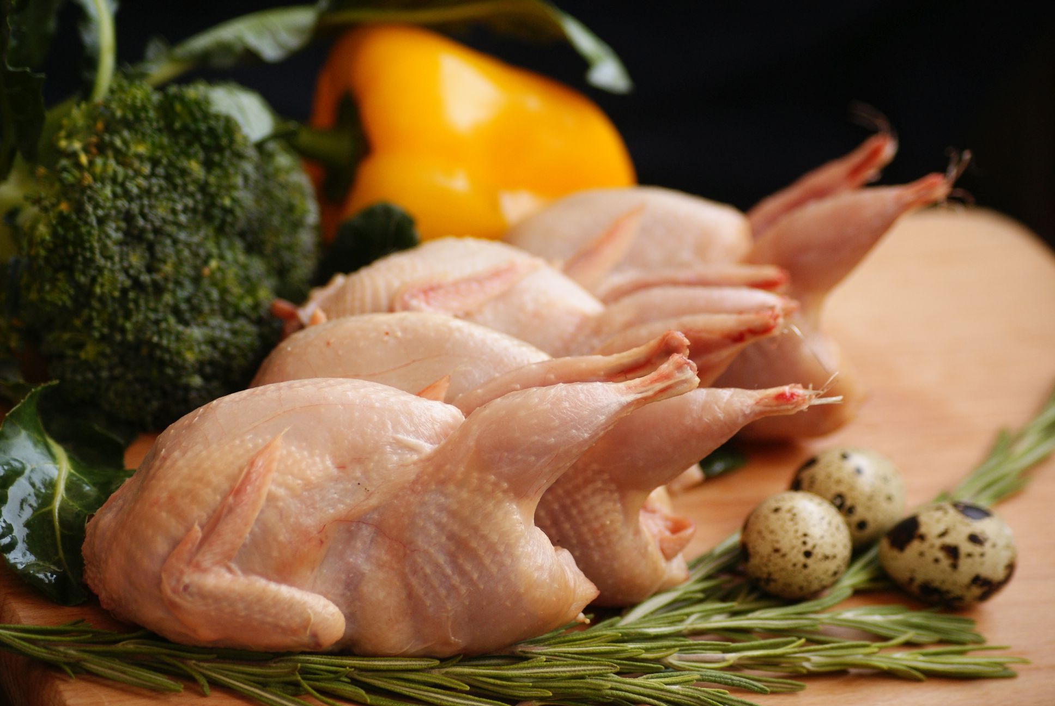
Основные направления и продукт нашей работы
Продукт № 1
Перепелиные яйца
Непосредственное выращивание несушек, которые в год могут откладывать до 300 яиц
Продукт № 2
Тушки перепелиного мяса
Производство диетического перепелиного мяса
Продукт № 3
Органическое удобрение
Переработка помета на органическое удобрение

Slide 4
Рынки сбыта продукции
  Супермаркеты
  Гипермаркеты
  Личная точка сбыта продукции
1
4
  Кафе
  Рестораны
2
5
  Санатории
  Базы отдыха
3

Slide 5
Потенциальные клиенты нашей продукции
1
  люди со средним достатком (стоимость будет ниже среднерыночной, за счет производства собственных кормов)
2
  молодежь, которая следит за собой и занимается спортом (источник белка)
3
  для людей преклонного возраста и людей имеющих признаки заболевания рака (источник аминокислот)

Slide 6
Превосходство над конкурентами
На рынке сбыта присутствует большое количество успешных конкурентов, что подтверждает большой спрос на нашу продукцию. Их существование является своего рода стимулом для нас, позволяющий предложить рынку лучше продукт, чем конкуренты.
Наш проект успешен благодаря качеству продукции, низкой цене на продукцию и доступностью нашей продукции.
Поставленная цель, достигается за счет наличия уникальных пород перепелов, качества кормов и сплочённой квалифицированной команды.

Slide 7
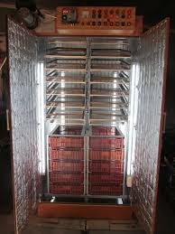
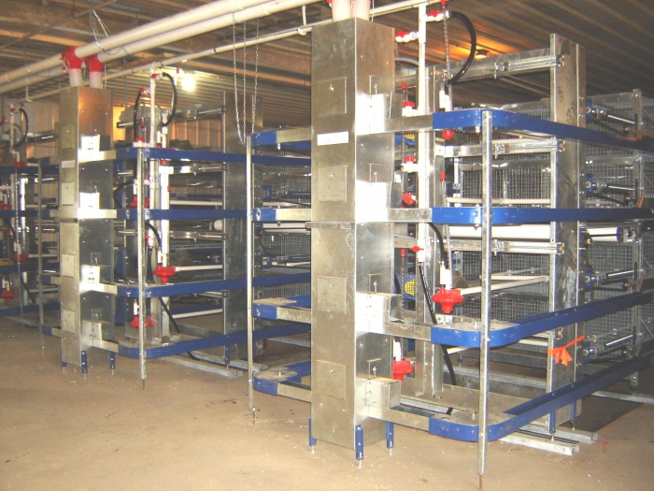
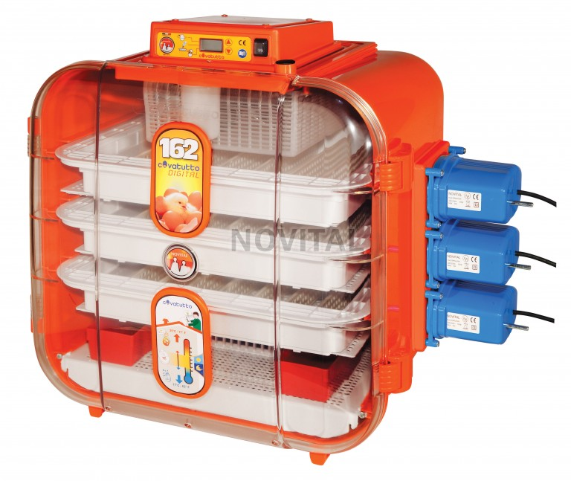
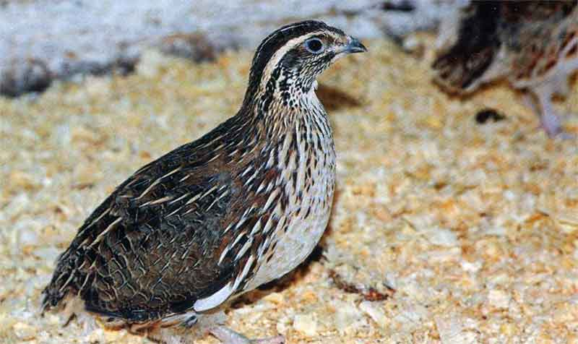
Выделенные инвестиции
Оборудование (клетки - батареи, инкубатор, выводная камера, кормушки, поилки)
Строительные материалы ( для утепления амбара)
Птицы (500-700 голов)
Корма (на первые 6 мес. До своего урожая)
Реклама продукции
Транспортные расходы
Полностью оборудованная ферма на 500 голов будет стоить порядка 300 тыс. рублей.

Slide 8
Бизнес проект «Прачечная в детском оздоровительном лагере»
Руководитель проекта:
И.Г. Иванов,
учитель истории и обществознания
Участники проекта: Ананьев Е. (8 кл.),
Гришин Т. (8 кл.)

Slide 9
Как правило, многие люди в больших городах, а в основном

Slide 10
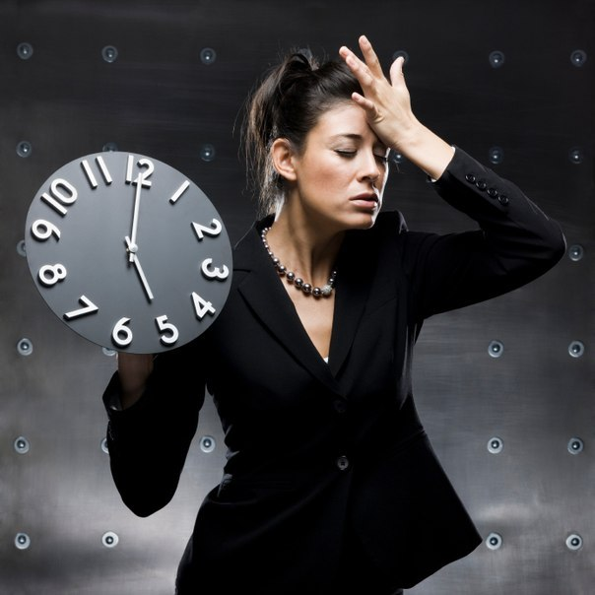

Slide 11


Slide 12
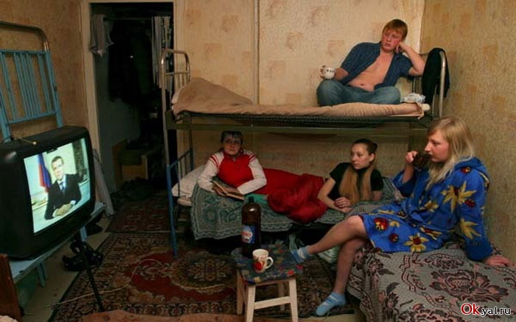

Slide 13
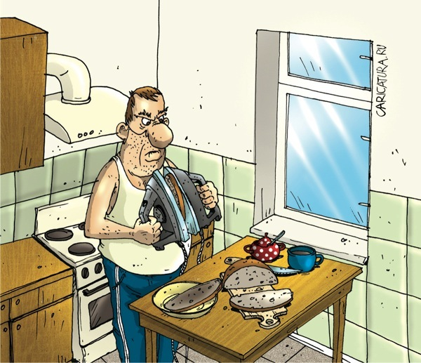

Slide 14
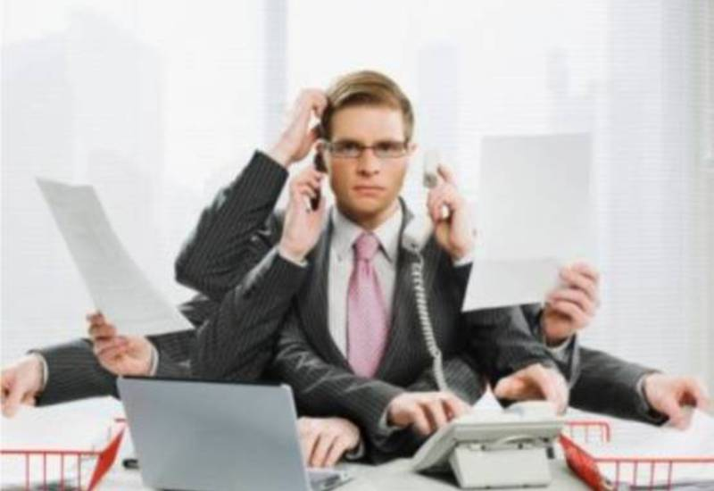

Slide 15
Чтобы организовать подобный процесс, что нам понадобятся?

Slide 16
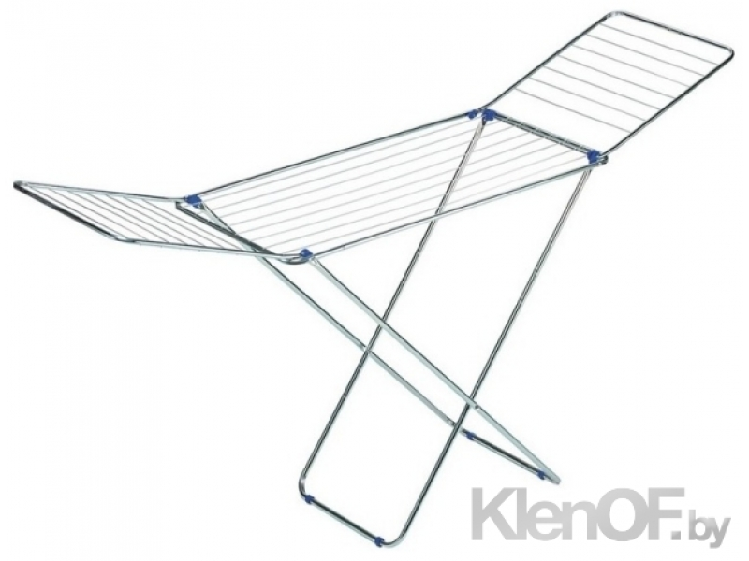

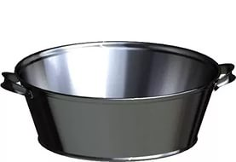

Slide 17
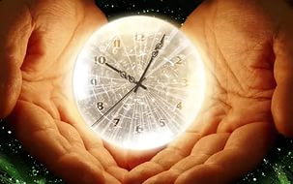

Slide 18
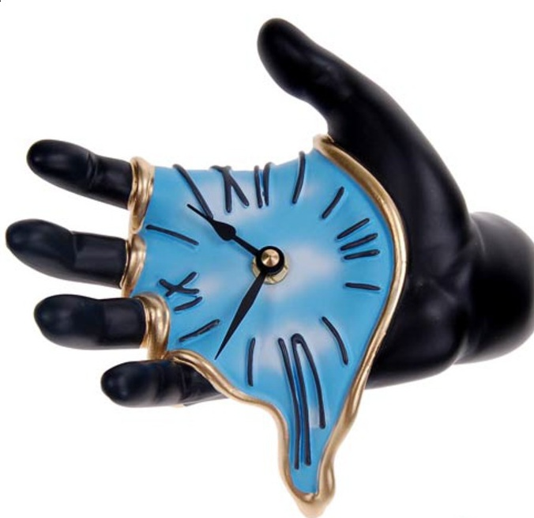
Проводя возле тазика по несколько часов, после чего ваше усталость настолько возьмет верх вас, что после , вторую половину дня, вы пролежите на диване , так и недоделав остальные дела.

Slide 19
Мы предоставляем обширный спектр услуг
стирка белья
Отбеливание
Стирка одежды кондиционерами
Ополаскивателями и ароматизаторами
Выведение сложных пятен
Глажка одежды и белья
стирка курток, пуховиков
А также постельное бельё.

Slide 20
Особенности услуг нашей прачечной:
1. Гибкая система сроков по исполнения заказов;
2. Стандартная стирка — 1 день , срочная — до 3 часов тот же день заказа;
3. Современный уровень по приему заказов: то есть фурнитура, метки и так далее;
4. Заказы должны выдаватся в упаковке (в полиэтиленовых пакетах);

Slide 21
Главное, прачечную не сравнивайте с химчисткой. В химчистках профессионально ухаживают за деликатными вещами, ее услуги достаточно дорогие, вещи подвергаются химчистке только в том случае, если их нельзя стирать.

Slide 22
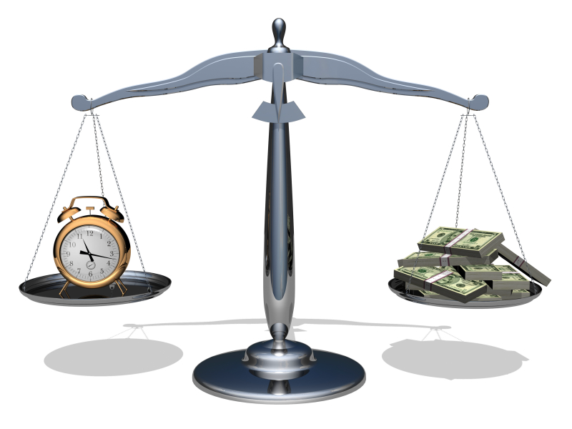
Стирка + глажка 250 тг за кг

Slide 23
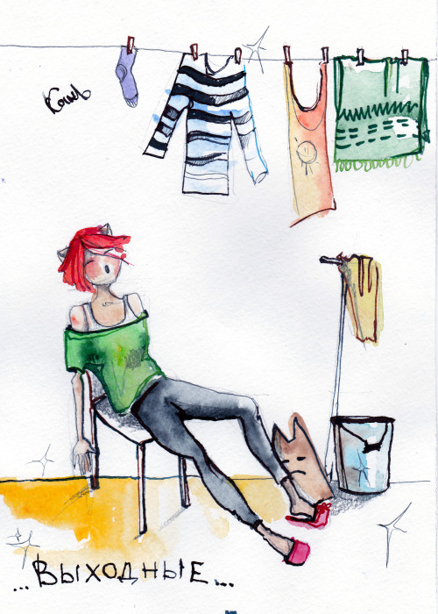

Slide 24
Прачечная является нормой в современной жизни.
Шагайте к новшествам,
и вполне нормально впускайте их свою жизнь!

Slide 25







Slide 26


Slide 27
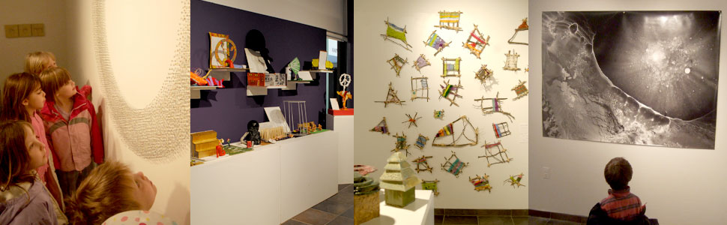
Старт-ап школьной арт-галереи
Автор: Тремасова Д., ученица 11 класса АНОО «Интеллект-плюс»
Н.руководитель: Левитская И.В.

Slide 28
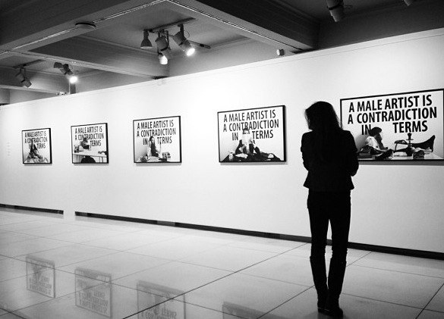

Slide 29
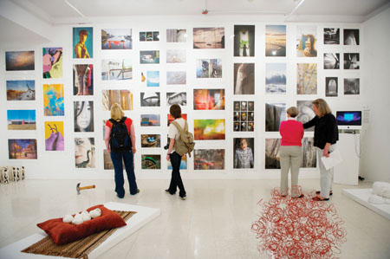

Актуальность проекта
Сегодня доля творческих индустрий
составила 3,4% мировой торговли
(425 млрд. долларов)
Годовой прирост -
8,7%

Slide 30
Цель работы-
создание оптимального бизнес-плана арт-галереи для школьников

Slide 31
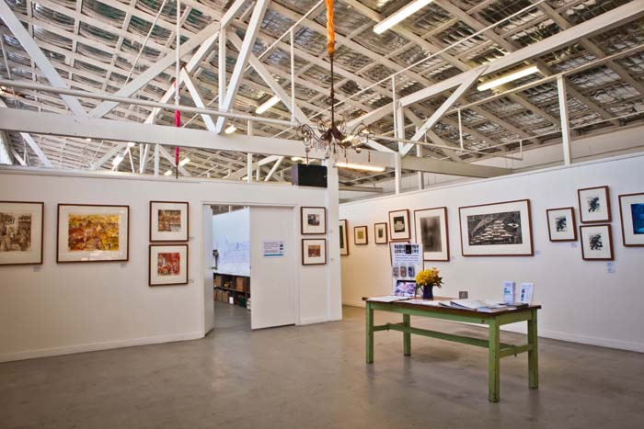
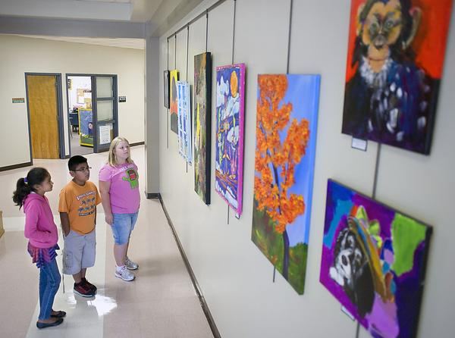
ЭТАПЫ МАРКЕТИНГОВОГО ИССЛЕДОВАНИЯ
Анализ специфики духовного продукта
Изучение экономических особенностей духовного продукта
Организация выставочной деятельности

Slide 32

Специфика духовного продукта
Духовные продукты отличаются своей уникальностью, воплощаются в материальной форме и существуют отдельно и от его носителя, и от потребителя.
Духовный продукт потребляется в процессе его создания. Это имеет место тогда, когда результат и процесс духовной деятельности совпадает.
Духовные продукты носят не столько вещественный характер, сколько связаны с феноменами сознания и не поддаются непосредственному прямому счету или складированию.

Slide 33
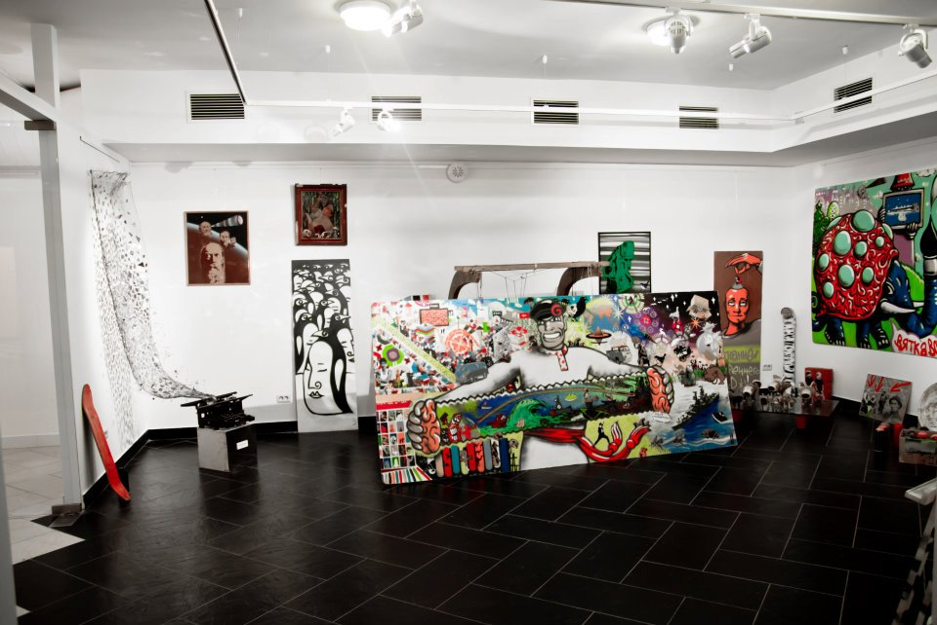

Slide 34
ЭКОНОМИЧЕСКИЕ ОСОБЕННОСТИ ДУХОВНОГО ПРОДУКТА
Продукты материального производства
уничтожаются в процессе потребления
измеряются прямыми количественными параметрами
являются результатом
производительности труда
необходим основной (здания, оборудование, инструмент) и оборотный капитал (прямые материалы и труд)
Продукты духовного производства
наращивают свою ценность, как социальную, так и экономическую
измеряются качественными параметрами
оказывают влияние на рост производительности труда
необходим основной (интеллект) и оборотный (созидательная, или творческая энергия) капитал личности

Slide 35
ЭКОНОМИЧЕСКИЕ ОСОБЕННОСТИ ДУХОВНОГО ПРОДУКТА
Продукты материального производства
необходимы материальные и трудовые затраты, воплощенные (по Марксу) в живом овеществленном труде
Покупая материальный продукт, люди оценивают его в стоимостном (затратном) количественном выражении
Продукты духовного производства
необходимы затраты созидательной (творческой) энергии, воплощенной в живом неовеществленном труде (программное обеспечение, ноу-хау, производственные секреты и т.п.)
Покупая интеллектуальный товар, люди оценивают его «чувствами» добавленной и потребительной стоимости

Slide 36
ЭКОНОМИЧЕСКИЕ ОСОБЕННОСТИ ДУХОВНОГО ПРОДУКТА
Продажа продукта через галереи имеет 2 различные стороны:
Положительной стороной для автора является возможность не заниматься проблемами, связанных с маркетингом произведений и решением деловых вопросов.
Негативная сторона-цена этих услуг, которая равна примерно половине стоимости продукта.

Slide 37
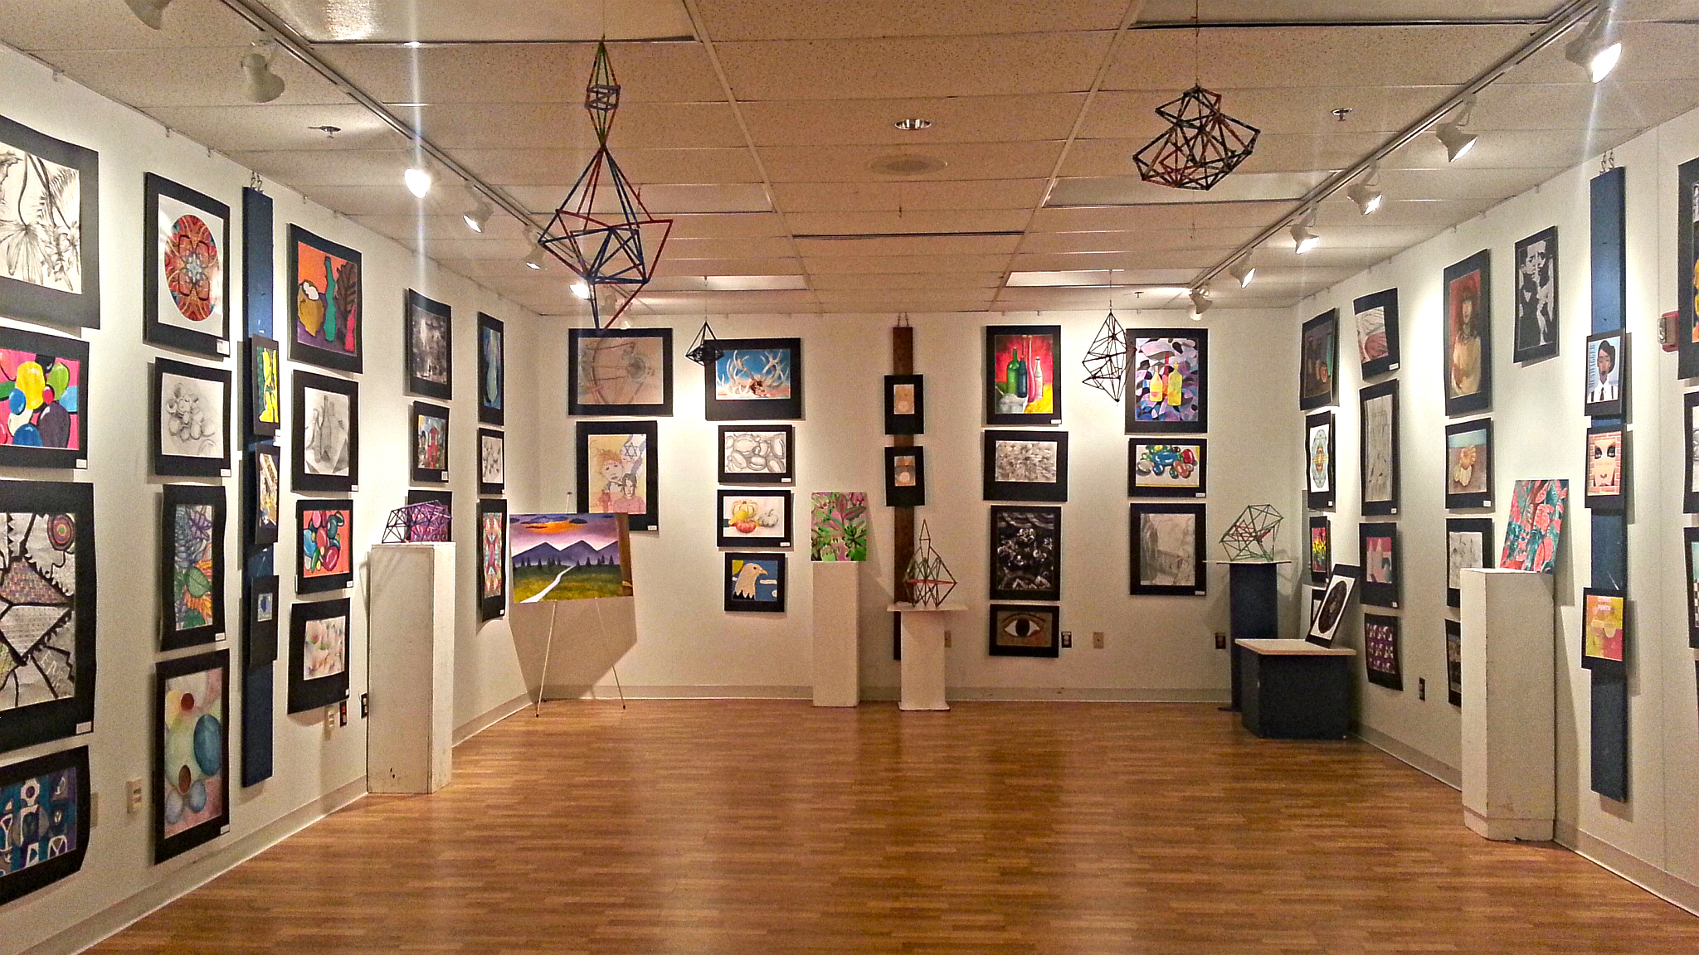
ОРГАНИЗАЦИЯ ВЫСТАВОЧНОЙ ДЕЯТЕЛЬНОСТИ

Slide 38
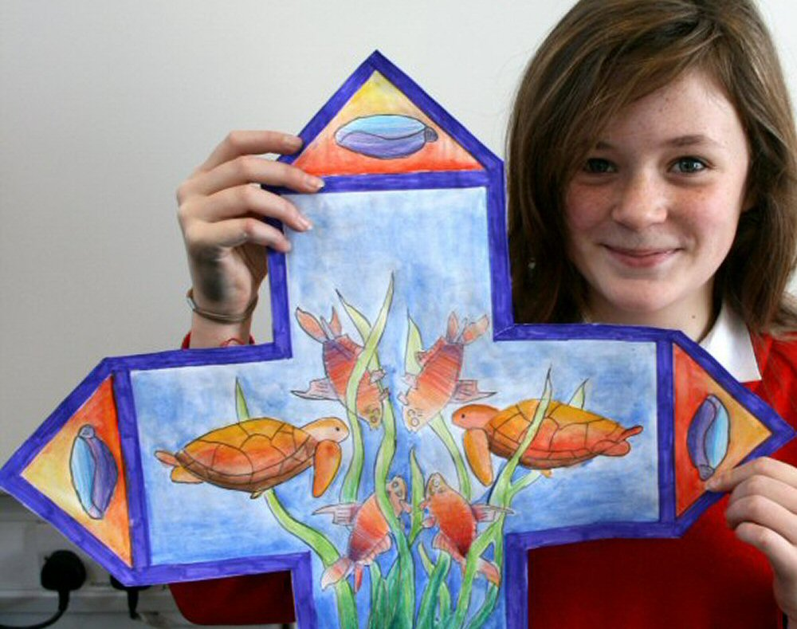
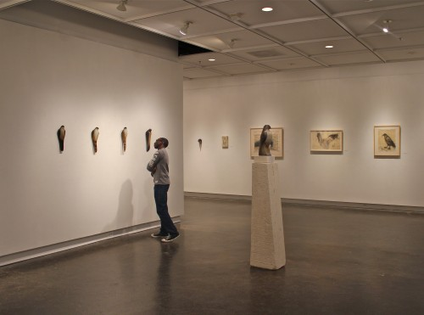
ПРОГРАММА ИССЛЕДОВАНИЯ
Интервьюирование организаторов выставочной деятельности
Проведение социологического опроса
Составление бизнес-плана

Slide 39
Проблема
Государственные галереи/частные галереи
Недостаточное финансирование
Низкая посетительская способность
Школьные галереи
Недостаточное количество авторов
Популярность выставок

Slide 40
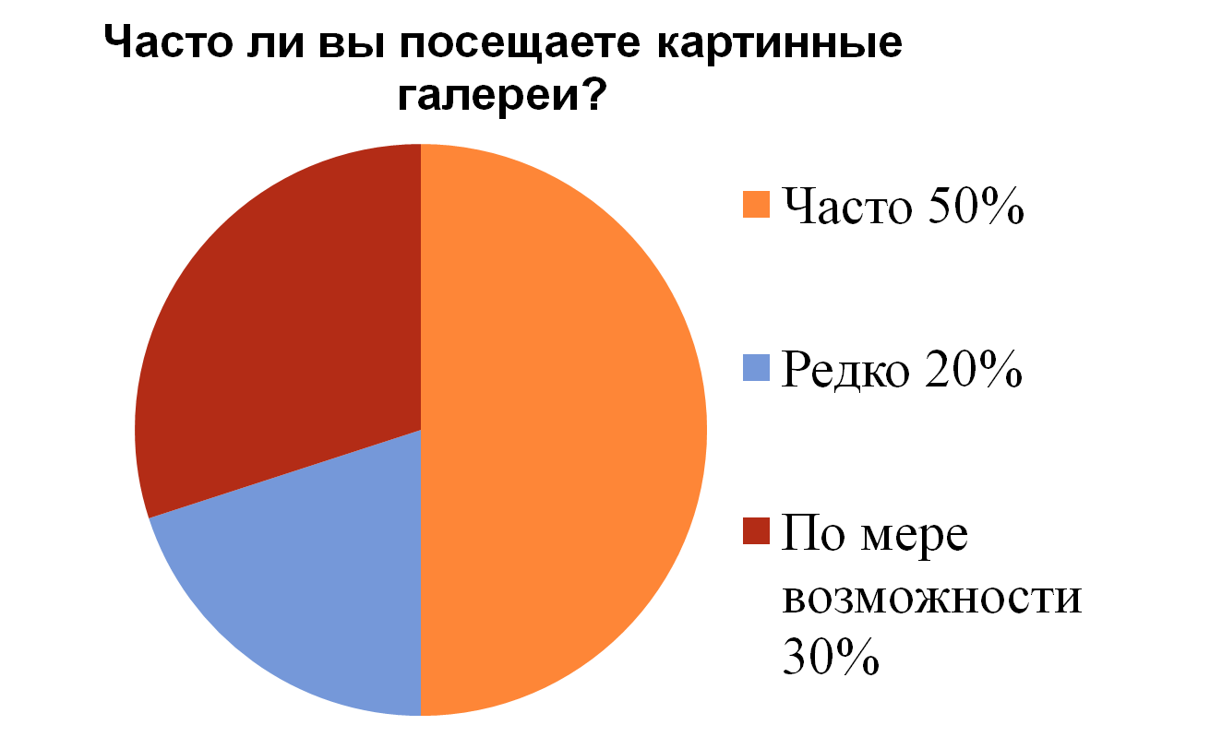
Результаты исследования

Slide 41

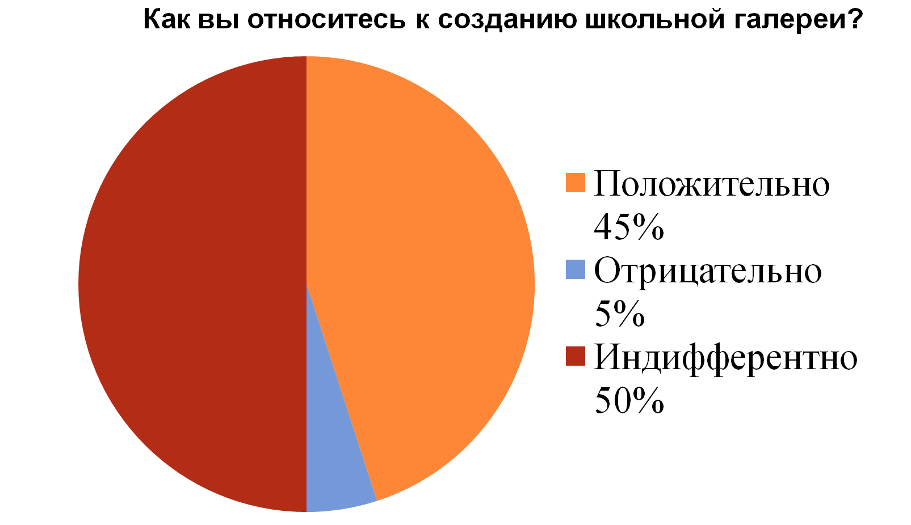

Slide 42
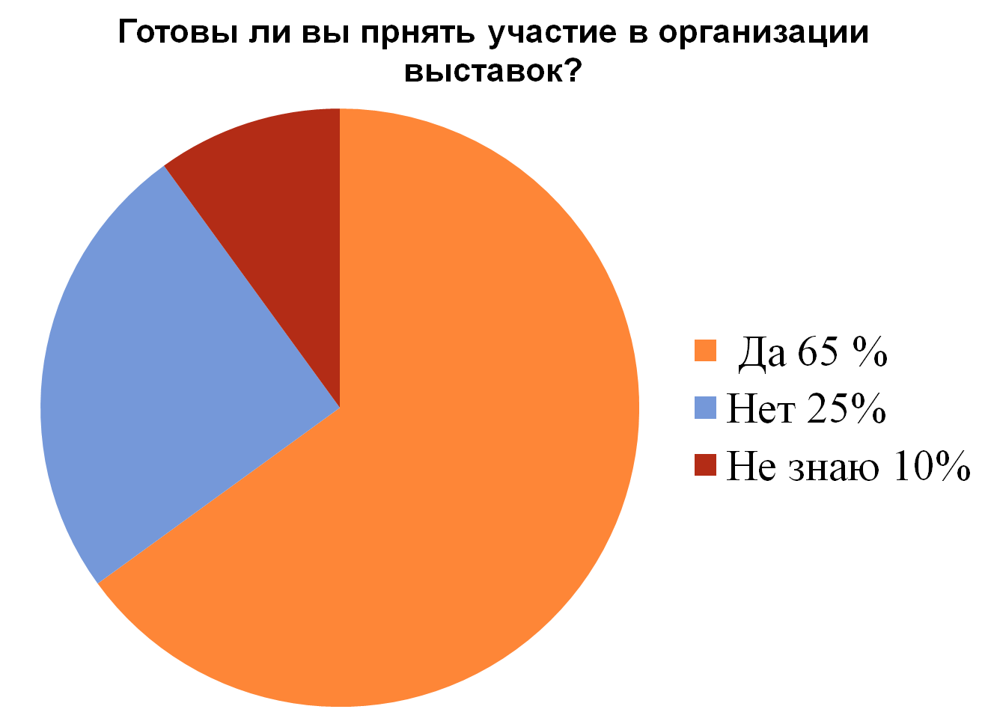

Slide 43
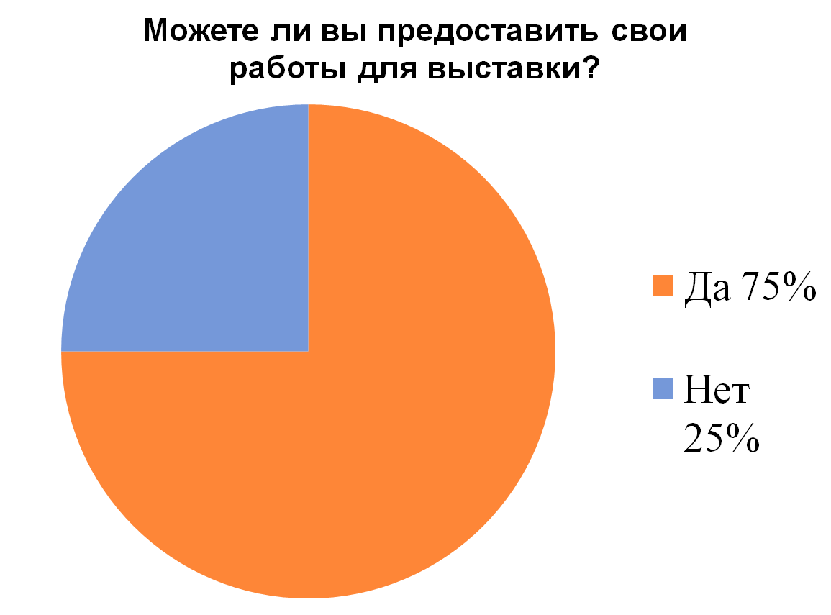

Slide 44
Смета
Выставочное оборудование | Количество | Стоимость (руб)
Стенды для выставки | 3 (т.к. стенды в лицее имеются в кол-ве 7 шт.) | 4000*3=12000
Оргстекло для стендов | 5 шт. | 400*5=2000
Глянцевая бумага | 3 шт. | 200*3=600
Типографские услуги (печать афиш, буклетов, листовок, каталогов) | По мере надобности | 2500
Затраты на презентацию выставки (например, легкий фуршет) | По мере надобности | 2500
Светильники для подсветки стендов | 5 шт. | 300*5=1500
Цветные картриджи | 3шт/полгода | 600*3=1800
Канцтовары | По мере надобности | 1000
Хоз. материалы (например, бечевка, гвозди, средства для ухода за стендами) | По мере надобности | 500
Итого: |  | 27400

Slide 45
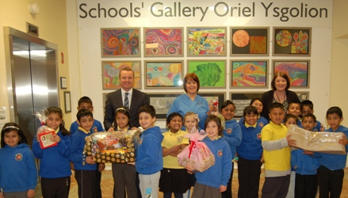
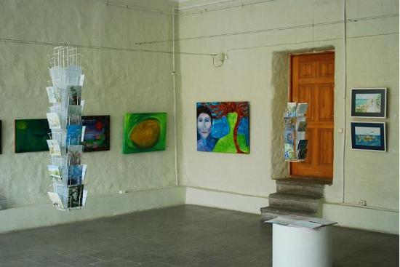
ВЫВОДЫ
Данный проект является актуальным и значимым для социокультурного развития. Картинная галерея в школе- это не роскошь, а востребованная необходимость, которая дает возможность приобщения учеников к миру культуры художественной и духовной. Школьное пространство становится не только познавательным, но и воспитывающим эстетический вкус и формирующим морально-эстетические ценности и нормы ненавязчиво, без назиданий.

Slide 46

«Буктрейлер
- современная культурная практика визуализации чтения»
Рук. проекта – Левитская И.В.
Авторы проекта: Линник У., 10 класс,
АНОО «Интеллект-плюс»

Slide 47







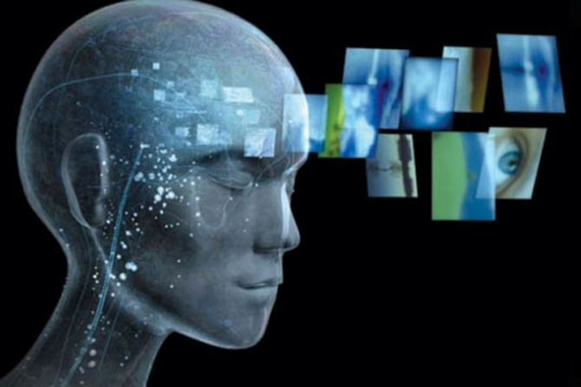
Книга

Slide 48



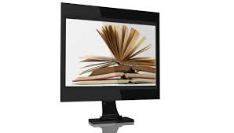
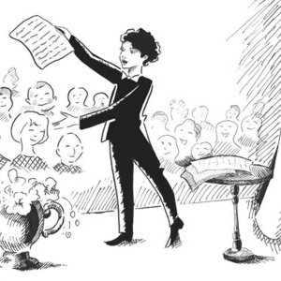
Актуальность работы
ТЕАТРАЛЬНАЯ ПОСТАНОВКА
ЭКРАНИЗАЦИЯ
ИЛЛЮСТРАЦИЯ
БУКТРЕЙЛЕР

Slide 49

Цель исследования – выявить потенциал использования буктрейлера в современной культуре как варианта визуализации книги
Объект исследования - культурные практики визуализации чтения
Предмет исследования – буктрейлер в контексте культурных практик визуализации чтения

Slide 50

Задачи исследования:
1. Рассмотреть процесс трансформации феномена чтения в современном обществе;
2. Изучить культурный потенциал и сферы применения буктрейлеров;
3. Выявить формы буктрейлера, его задачи и особенности;
4. Создание читательского буктрейлера к работе Ю.М. Лотмана «Беседы о русской культуре».

Slide 51
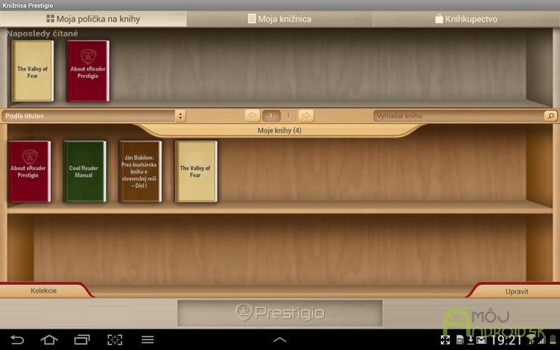








Теоретическую базу исследования составили

Slide 52



Визуальная направленность,
«клиповое мышление»

Slide 53



«Чтение - одна из основных культурных практик, процедура работы с текстом, позволяющая выявлять и порождать смыслы»

Slide 54

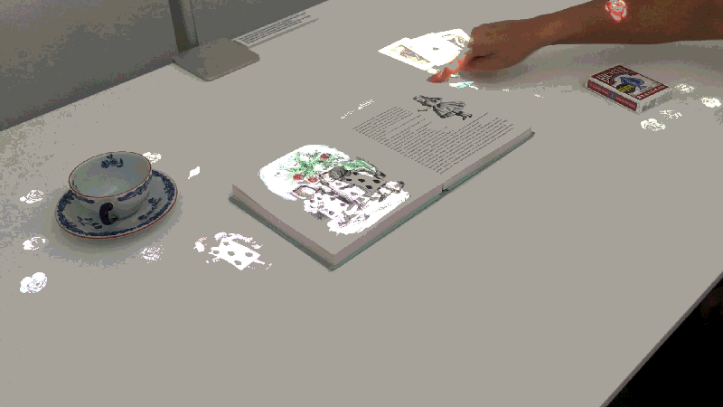
Проект «Future Lab», 2012 г. научно-исследовательская группа Sony, прототип концепции Бастиана Брокера «Интерактивная поверхность»

Slide 55
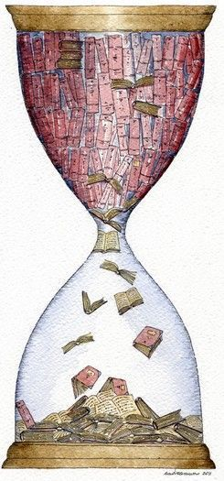


Трансформация чтения в информационном обществе

Slide 56
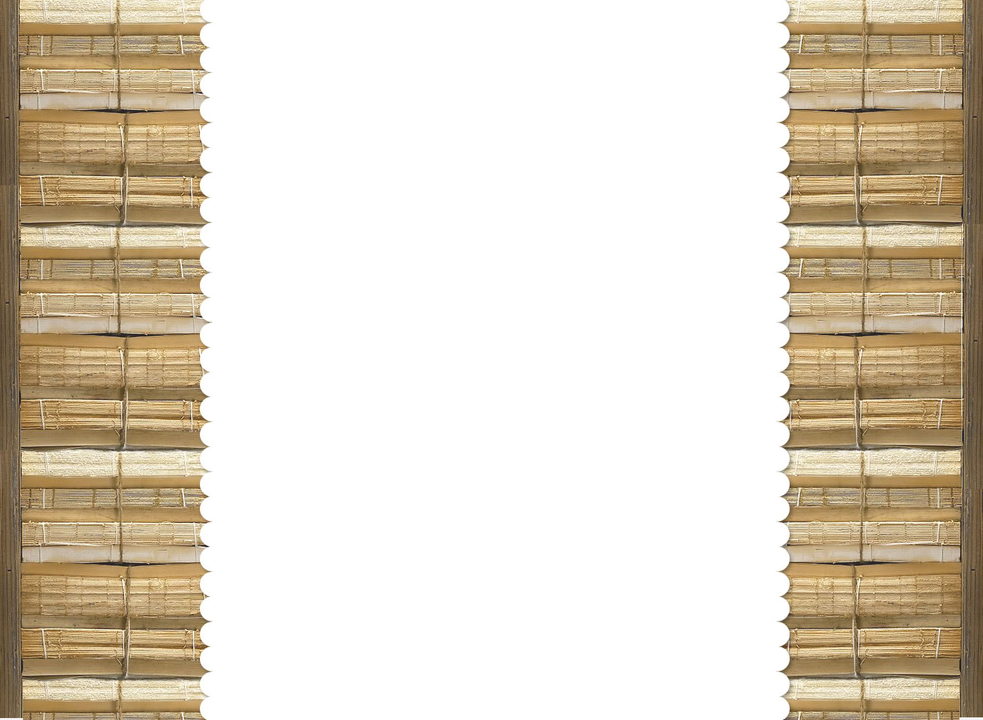


Буктрейлер
(англ. booktrailer)
это короткий видеоролик,
рассказывающий в произвольной художественной форме
о какой-либо книге
Первый буктрейлер:
США, 2003 г.
книжная ярмарка в Луизиане
(к книге
К. Фихан«Темная симфония»)
Рождение жанра в России:
2011 г.,
издательство «Азбука Аттикус» (к книге
А.Маврина «Псоглавцы»)

Slide 57


Буктрейлер как способ самовыражения,
с которым мы, экспериментируя, открываем неизведанные миры искусства

Slide 58


Буктрейлеры
как коммуникативная площадка,
место встречи «талантов и поклонников», способ опосредования процесса саморепрезентации,
сохранения и развития культуры чтения

Slide 59



Классификация буктрейлеров в зависимости от того, кем создаются
простым читателем, издательством, библиотекой

Slide 60



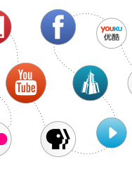





Работа над созданием буктрейлера
1) выбор объекта и предмета визуализации, определение цели создания буктрейлера;
2) выбор видеоформы;
3) создание сюжет и сценария;
4) подбор видео- и аудиоматериалов; 5) запись аудио сопровождения;
6) видеомонтаж всего собранного материала в единый культурный продукт;
7) его дальнейшее продвижение.

Slide 61
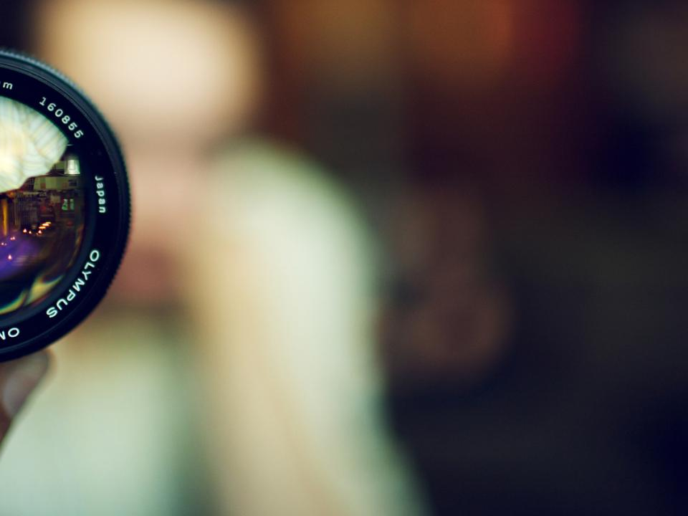


Концепция проекта
«Видеопрезентация книги Ю.М. Лотмана «Беседы о русской культуре»
Цель проекта :
создание доступного и понятного буктрейлера, который активизирует внимание читателя к работе Ю. М. Лотмана «Беседы о русской культуре»

Slide 62

Задачи проекта:
внедрение современных информационных технологий в учебный процесс;
развитие у студентов творческой способности к осмысленному чтению и анализу научной литературы;
расширение круга читателей научной литературы;
выражение глубокой признательности автору;
обретение новых единомышленников, диалог с которыми столь необходим культурологу.

Slide 63


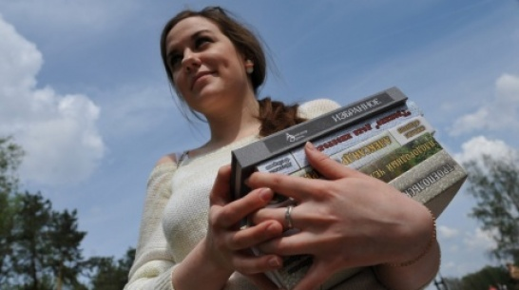
Целевой аудиторией проекта являются люди, заинтересованные в гуманитарном знании, а именно широкий круг студенческой молодежи.

Slide 64

Буктрейлер сегодня - отдельный самобытный жанр с характерными особенностями, нуждающийся в изучении, всесторонней реализации потенциала.

Slide 65


БИЗНЕС-ПРОЕКТ
Интеллект-
плюс
Частная школа
СДЕЛАЕМ ВОДУ ЧИЩЕ
Рук. проекта: Левитская И.В.
Автор проекта: Фомичева У., 10 кл.

Slide 67



ЗНАЕТЕ ЛИ ВЫ, КАКАЯ ВОДА ТЕЧЕТ ИЗ КРАНА
В ВАШЕМ ДОМЕ?
В ВАШЕЙ ШКОЛЕ?
НАСКОЛЬКО ОНА БЕЗОПАСНА?
КАК ТЩАТЕЛЬНО ФИЛЬТРУЕТСЯ ВОДА?

Slide 68
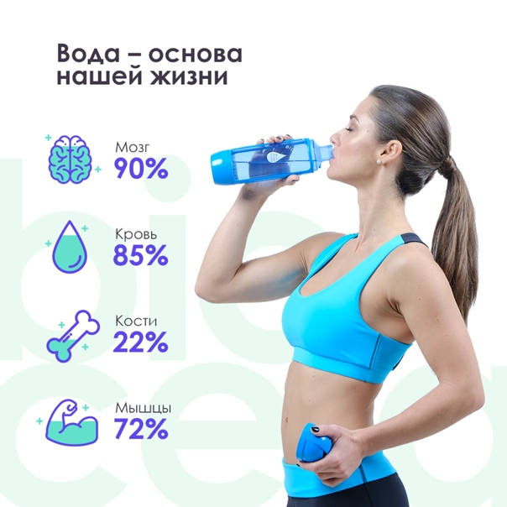
Все живые существа на 75 % состоят из воды.
Человек может прожить без воды всего несколько суток.
Для нормальной работы всех органов человеку необходимо как минимум 1,5 л воды в день.
Вода доставляет в клетки организма питательные вещества и уносит отходы жизнедеятельности. Кроме того, вода участвует в процессах терморегуляции и дыхания человека

Slide 69
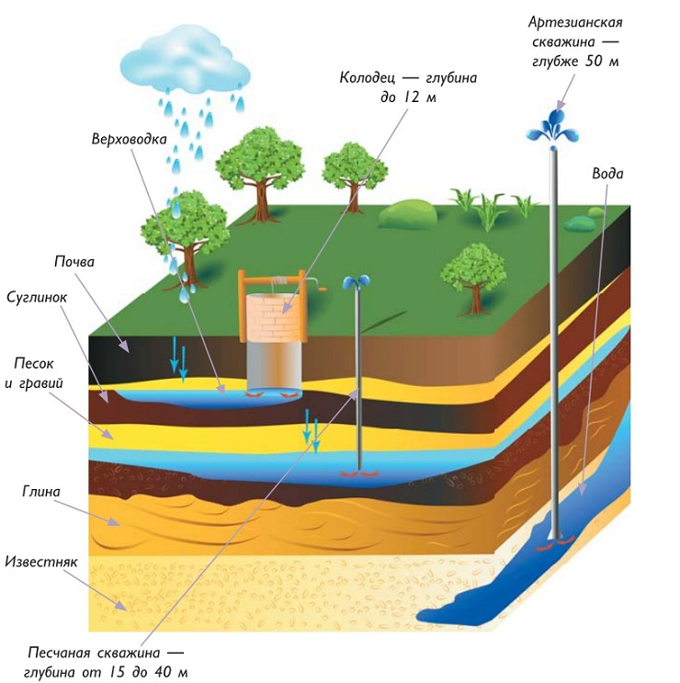
АРТЕЗИАНСКАЯ ВОДА
Артезианская вода — это вода, находящаяся на глубине 50—200 м и заключенная между водоупорными слоями. Такая вода надежно защищена от внешнего загрязнения.

Slide 70
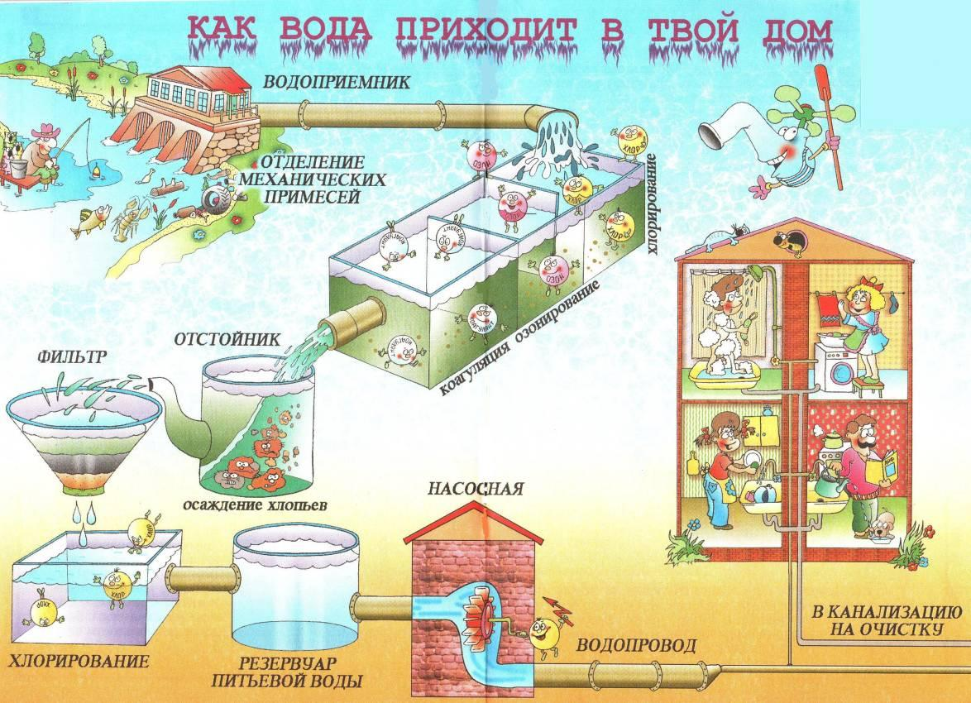

Slide 71
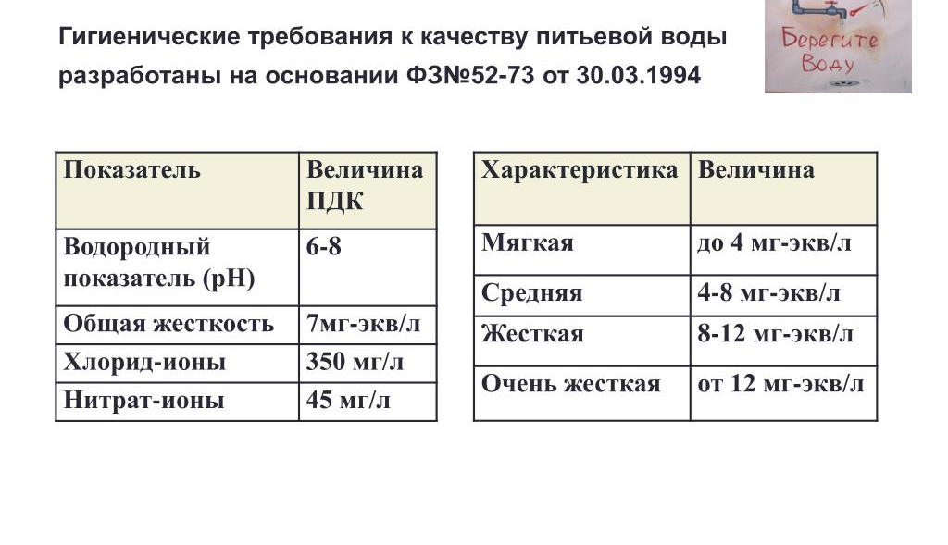
ТРЕБОВАНИЯ К КАЧЕСТВУ ПИТЬЕВОЙ ВОДЫ

Slide 72
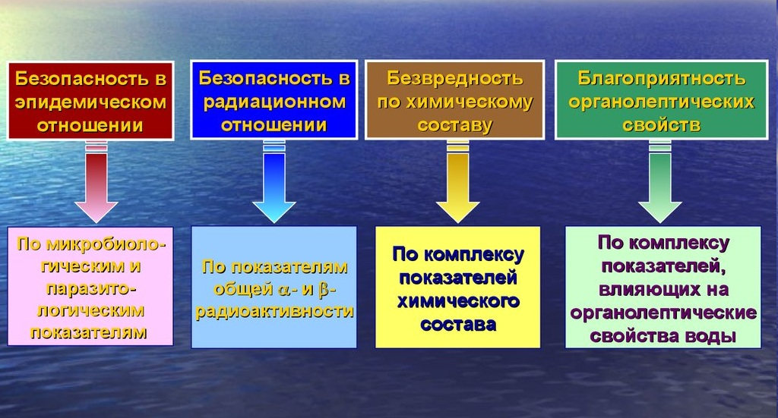
ТРЕБОВАНИЯ К КАЧЕСТВУ ПИТЬЕВОЙ ВОДЫ

Slide 73

ПОКАЗАТЕЛИ ДЛЯ ОЦЕНКИ КАЧЕСТВА ПИТЬЕВОЙ ВОДЫ
мутность, цветность, запах, жёсткость, железо, хлориды, нитриты, сульфаты, нитраты

Slide 74
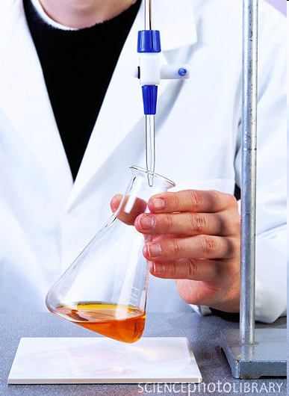
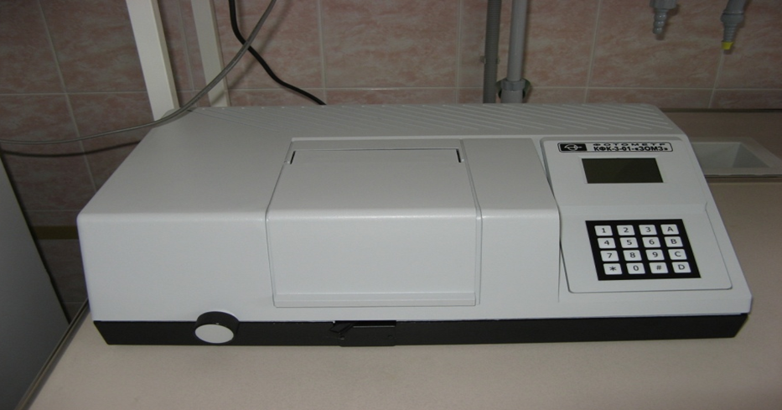
МЕТОДЫ ИССЛЕДОВАНИЯ
титрование
фотометрия
Фотометр фотоэлектрический КФК-3-01-«ЗОМЗ».

Slide 75
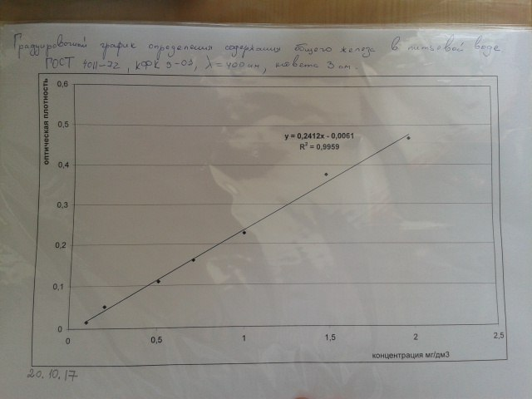

Превышение ПДК по железу
Определение железа, ГОСТ 4011-72 , λ=440 Нм, к.= 3 см
 | D_{ср}
Пр.1 | 0,069 | 0,3113
Пр.2 | 0,0625 | 0,2844
Пр.3 | 0.084 | 0,3735
При этом c_{i} = Di+0,00610,2412мг по градуировочному графику
Здесь:
- Проба 1: вода из водопровода гимназии №3,
- Проба 2: вода, пропущенная через фильтр «Аквафор»,
- Проба 3: вода из дома в Самарском районе

Slide 76
Судить о качестве воды и ее соответствии или несоответствии установленным нормам можно только на основании расширенного лабораторного химического и бактериологического анализа.
Не доверяйте специалистам с экспресс-тестами.
Перечень показателей, входящих в анализ воды:
1. Запах
2. Цветность
3. Мутность
4. Водородный показатель
5. Перманентная окисляемость (O2)
6. Сухой остаток
7. Щелочность (CO3)
8. Общая щелочность (HCO3)
9. Хлориды (Cl)
10. Сульфаты (SO4)
11. Кальций (Ca)
12. Магний (Mg)
13. K+Na по разности
14. Общая жесткость
15. Общее железо (Fe)
16. Ионы аммония ((NH4)
17. Нитрит-ионы (NO2, NO3)
18. Марганец (Mn)

Slide 77
ВЫБОР ФИТОМЕТРА
Концентрационный фотоэлектрический фотометр КФК-3-01 - наиболее универсальный фотоколориметр, благодаря своему широкому диапазону
Практически все российские лабораторные методики основаны на использовании фотометра КФК-3-01. Его предшественник - фотометр КФК-3 - использовался во всех лабораториях СССР.
Измерительные функции:
измерение пропускания и оптической плотности на фиксированных длинах волн;
измерение концентрации, используя фактор, калибровку по одной точке, многоточечную (6 точек) калибровку;
кинетические измерения на фиксированной длине волны.
Фотометры предназначены для применения:
в аналитических лабораториях предприятий теплоэнергетического комплекса;
на предприятиях водоснабжения;
в металлургической, химической, пищевой промышленности и других отраслях;
в клинико-диагностических лабораториях лечебно-профилактических учреждений.
В стандартную комплектацию входит набор кювет №4. Типоразмеры 10 мм, 20 мм, 30 мм.
Количество кювет одного типоразмера в наборе - 3 шт.

Slide 78

СТОИМОСТЬ ФИТОМЕТРА

Slide 79


Сколько стоит анализ воды в Самаре

Slide 80


Slide 81
Бизнес на анализе воды - я работаю инженером-химиком
Я работаю инженером-химиком на одном из заводов города В. По специфике работы нам часто приходиться проводить анализы воды, определять качественный (что там есть) и количественный (сколько этого там) состав как питьевой, так и сточной воды. Работа не пыльная, иногда бывает густо, иногда пусто. В пустые дни, большинство сотрудников лаборатории любят посидеть у компьютера посмотреть фильм. Мне от это скучно, да и жалко время в пустую проживать или работать, или домой.
Домой нельзя - проходная. Вот сижу страдаю.
В марте месяце и перед новым годом, конечно студенты-заочники радуют, не любит наш народ сам контрольные по химии делать. Решаю, времени занимает часа 2, прибыль от 800 до 1500р. Но а в другое время чем заниматься? На помощь пришел случай.
Бизнес на анализе воды - я работаю инженером-химиком
Было очень жаркое лето и "зацвел" искусственный водоем, из которого пьет весь город. Станция водоподготовки не была готова к таким сюрпризам природы вода из под крана источала зловонный аромат на протяжении двух недель. Конторы, занимающиеся продажей и установкой фильтров для питьевой воды - носились как угорелые, устраивали собрания целых домов, убеждая каждого, что данные фильтры решат все беды! Добрались и до нашего дома.
Вышла, послушалась о ужас, что они предлагают - один фильтр, второй, третий и еще и еще, а потом ионизатор-"посолить все".
То есть, они фильтрами удаляют все из воды, делаю ее абсолютно "пустой" и "ядовитой" для всего живого, а в конце вводят химию минералы, соли в стандартных для питьевой воды концентрациях.
Стоит это все дорого, обслуживается дорого, и главное для чего? Наша водичка из под крана имеет беды только с органикой, железом и хлором калий, медь, натрий и т.п., чем вам мешают? Они со станции водоподготовки идут не превышая нормы, гуляя по трубам не размножаются! Спросила я у данного менеджера как часто меняются сие фильтры ответил:" Редко, мы Вам позвоним когда надо менять." Как? Как он может знать?
Какие нормы могут быть?
Тут я месяц на даче была, а тут дядя Вася приехал, что по чайнику за раз выпивает! Вот и решила я предложить народу не дорого, не официально, без громких бумаг делать полный анализ их водички прежде чем подбирать себе фильтр, чтобы знать что удалять. Предложила одному знакомому, он себе дом построил, скважину сделал, сосед его уговаривал установку целую фильтрационную ставить.
Проверила, даже бесплатно сделала вода идеальная, подарил тортик. Потом, другой, третий, пошла реклама, сарафанное радио работает!!!
Начала делать анализ на 12 основных компонентов, занимает 2 часа от работы цена 1200р. Делюсь: 200р начальнику и 1000р мне! Стандартно раз в неделю весной, летом и осенью несут водичку, занести через проходную маленькую бутылочку легко, затрат ни каких, а прибавка к заводской зарплате существенная.

Slide 82


Slide 83


Slide 84

Финансовые условия франшизы

Slide 85


Slide 86

Прибыль от франшизы

Slide 87


